Slide 1
Графический проект
Швецов Георгий, 10-3

Slide 2
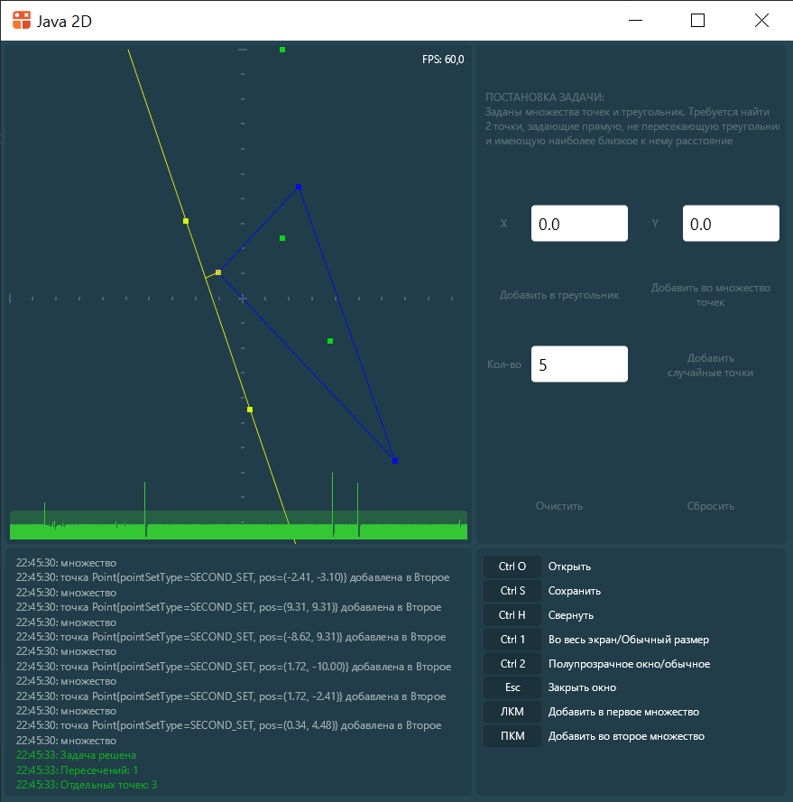
Постановка задачи
Заданы множество точек в вещественном пространстве и треугольник. Требуется найти 2 такие точки множества, что прямая проходящая через них не пересекает данный треугольник и имеет кратчайшее расстояние до него.

Slide 3
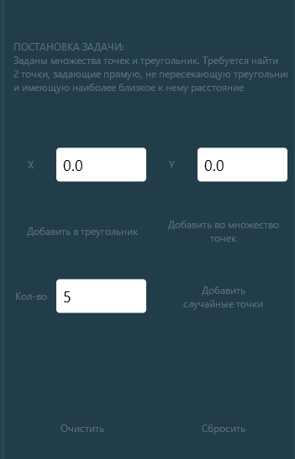
Элементы управления
Добавление точки
Добавление случайных точек

Slide 4
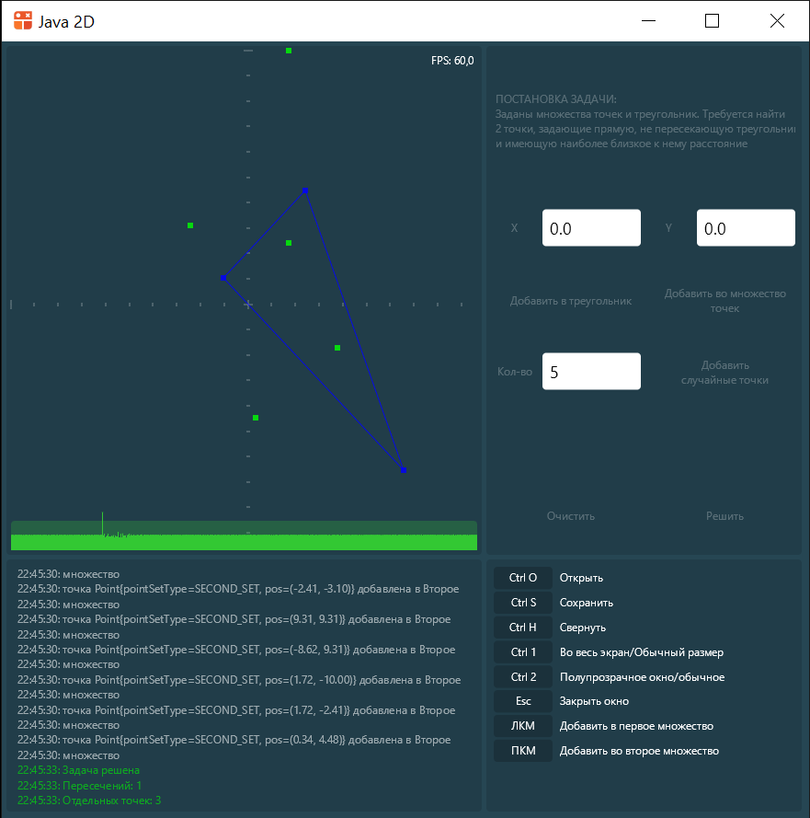
Добавление мышью
Левая кнопка мыши – точки треугольника
Правая кнопка мыши – множество точек

Slide 5
Структуры данных
/** * Множества */ public enum PointSet { /** * Первое */ FIRST_SET, /** * Второе */ SECOND_SET } /** * Множество, которому принадлежит точка */ protected final PointSet pointSet; /** * Координаты точки */ public final Vector2d pos;
/** * Класс задачи */ @JsonTypeInfo(use = JsonTypeInfo.Id.CLASS, property = "@class") public class Task {
/** * Вещественная система координат задачи */ private final CoordinateSystem2d ownCS; /** * Список точек */ private final ArrayList<Point> points; /** * Список точек в пересечении */ private final ArrayList<Point> crossed; /** * Список точек в разности */ private final ArrayList<Point> single;
}

Slide 6
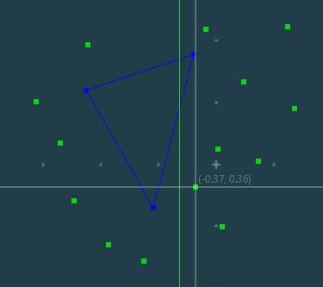
Рисование
canvas.drawRect()

Slide 7
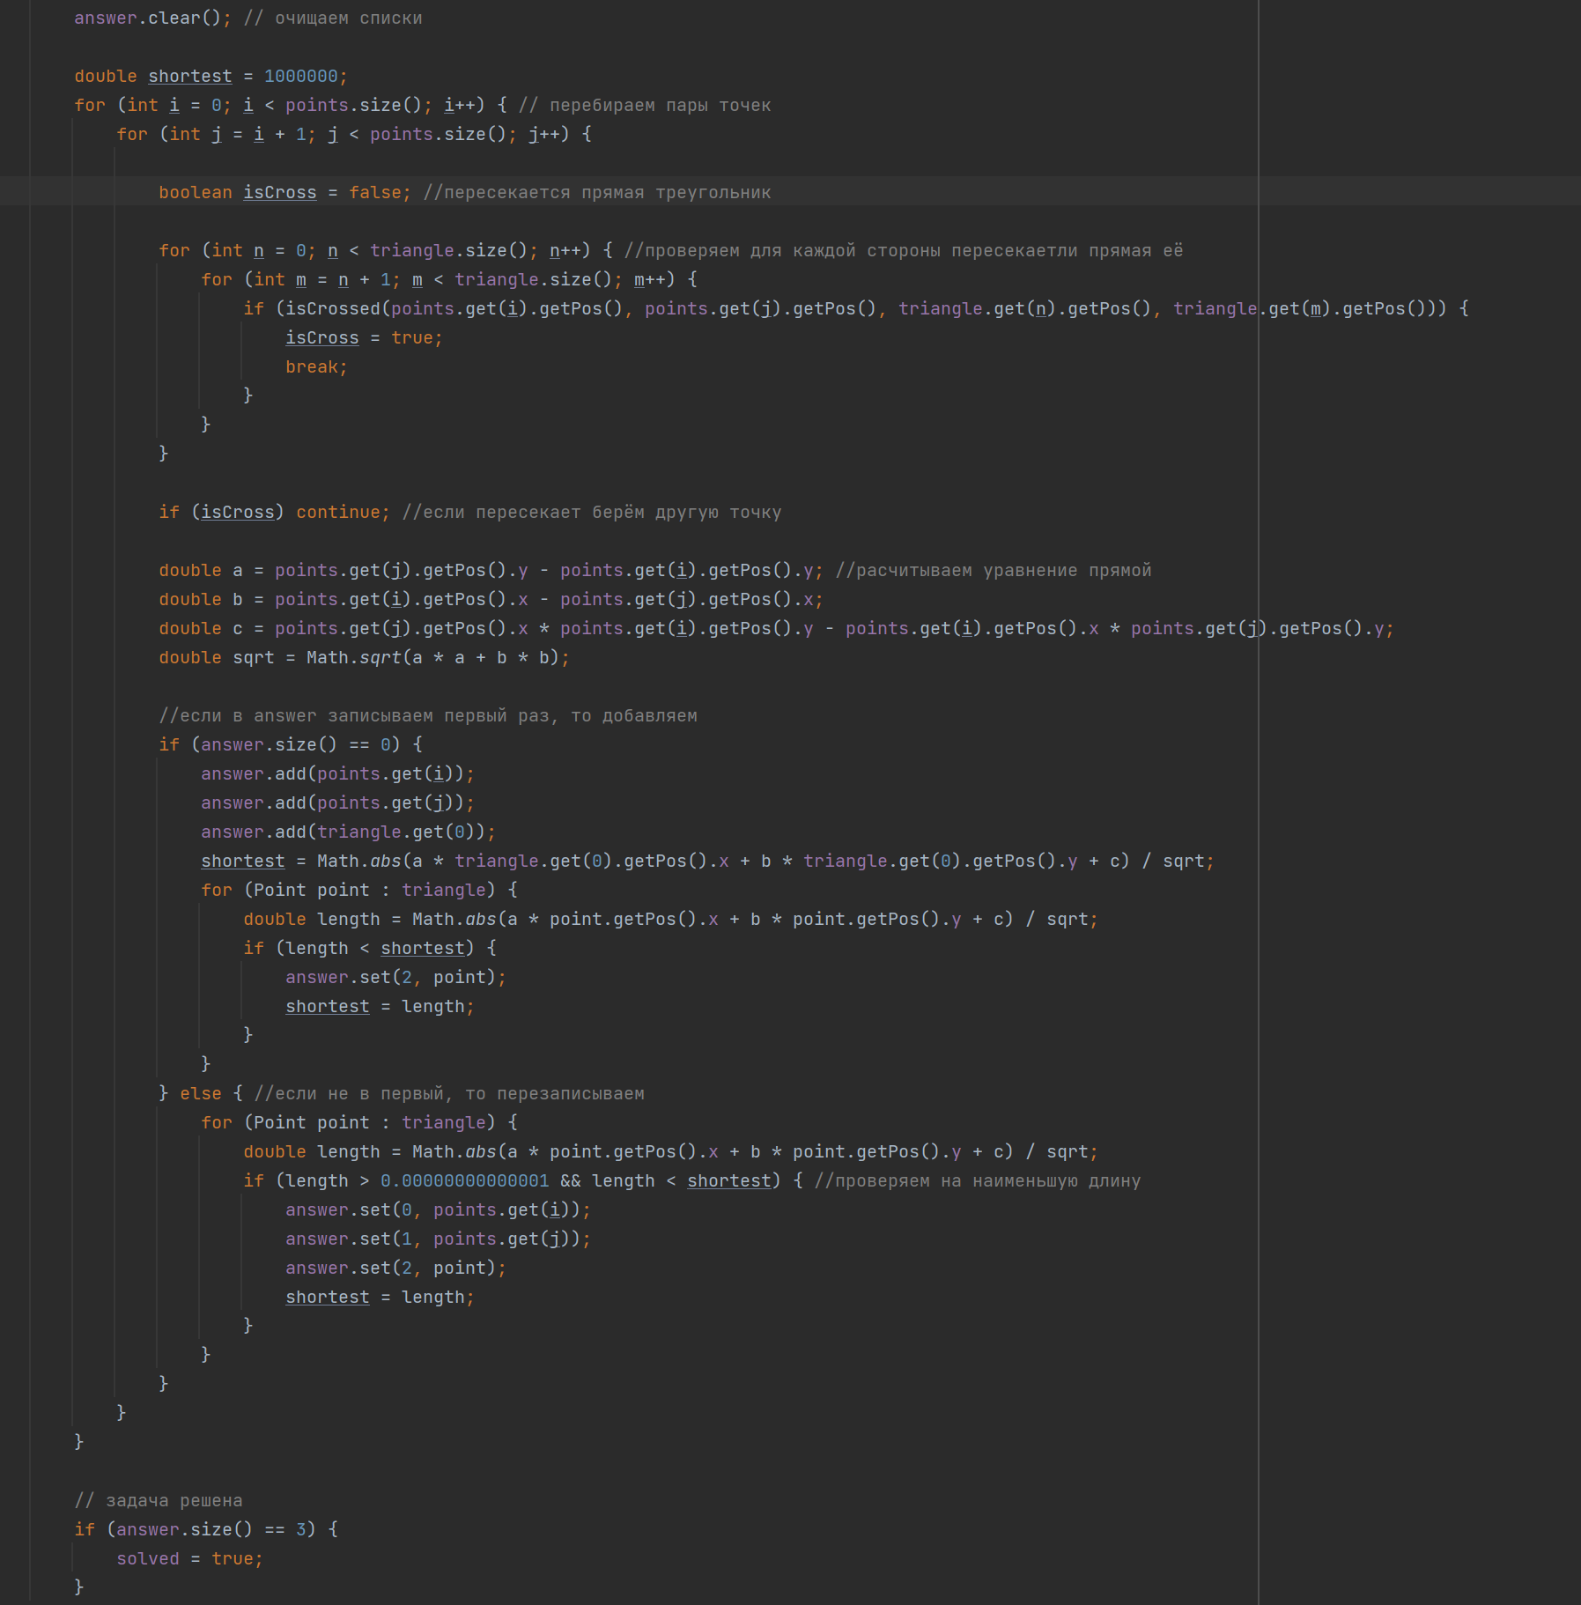
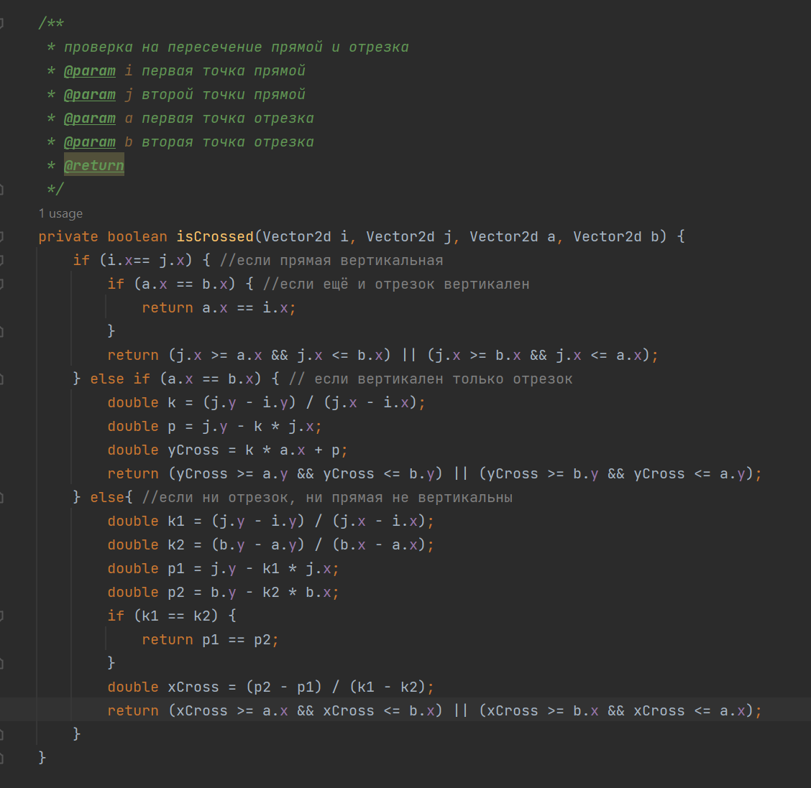
Решение задачи

Slide 8
Спасибо за внимание!

